Slide 1
การตรวจร่างกาย 10 ท่า
ผ.ศ. วิภากร สอนสนาม

Slide 2
ท่าที่ 1 ยื่นมือไปข้างหน้าให้สุดแขนทั้งสองข้าง คว่ำมือกางนิ้วทุกนิ้ว

Slide 3
ท่าที่ 2 เป็นท่าต่อเนื่องจากที่ที่ 1 คือ พลิกมือ หงายมือ สิ่งผิดปกติที่ควรสังเกตเกี่ยวกับ เล็บ ผิวหนัง แผล ผื่น ตุ่มคันหรือความพิการอื่น ๆ เช่นนิ้วเกิน เป็นต้น

Slide 4
ท่าที่ 3 งอแขนพับข้อศอก ใช้นิ้วแตะเปลือกตาด้านล่างเบา ๆ ดึงเปลือกตาด้านล่างพร้อมกับเหลือกตาขึ้นและลง แล้วจึงกรอกตาไปด้านขวาและซ้าย สิ่งที่ผิดปกติที่ควรสังเกตได้แก่ ตาแดง ขี้ตา คันตา ขอบตาล่างแดงมากอักเสบ

Slide 5
ท่าที่ 4 ใช้มือทั้งสองข้าง ดึงคอเสื้อออกให้กว้าง ภายหลังที่ปลดกระดุมหน้าอกเสื้อ แล้วหมุนตัวซ้ายและขวาเล็กน้อยเพื่อจะได้เห็นรอบ ๆ บริเวณคอ ทั้งด้านหน้าและด้านหลัง สิ่งผิดปกติที่ควรสังเกตในเรื่องของโรคผิวหนัง การบวมโตของคอ ซึ่งอาจมลักษณะของไทรอยด์โต เป็นต้น

Slide 6
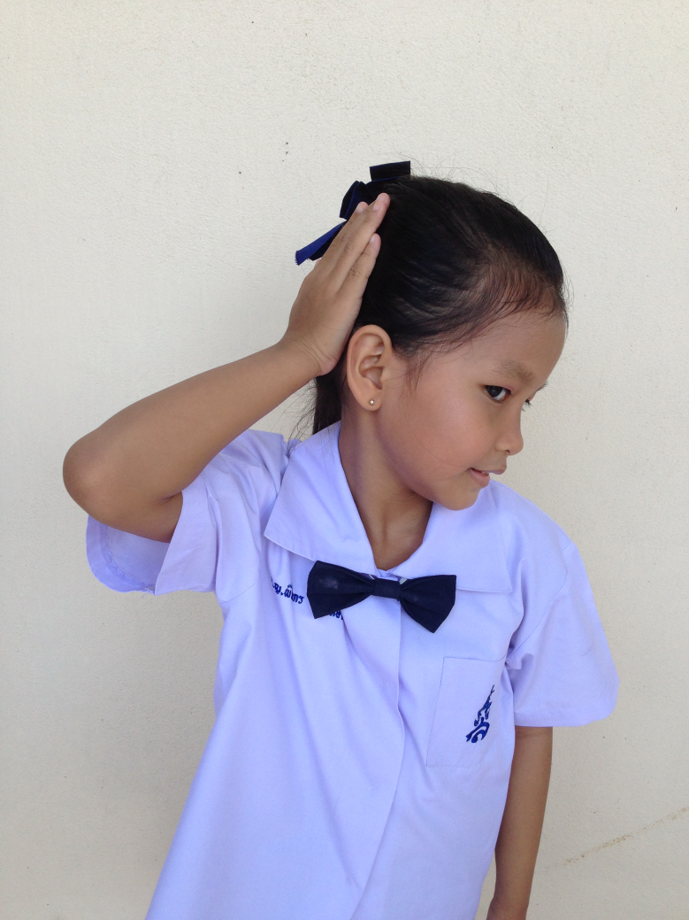
ท่าที่ 5 สำหรับนักเรียนหญิง ใช้มือขวาเปิดผมไปทัดไว้ที่ด้านหลังหูขวา หันหน้าไปทางซ้ายส่วนนักเรียนชายหันหน้าไปทางซ้ายเท่านั้น

Slide 7
ท่าที่ 6 ในท่าเดียวกันนักเรียนหญิง ใช้มือซ้ายเปิดผมไปทัดไว้ด้านหลังหูซ้าย หันหน้าไปทางขวา ส่วนนักเรียนชายให้หันหน้าไปทางขวาเท่านั้น สิ่งที่ผิดปกติที่ควรสังเกตเช่น เห่า หูน้ำหนวก แผล ต่อมน้ำเหลืองใต้บริเวณใบหู

Slide 8
ท่าที่ 7 ให้กัดฟันและยิ้มกว้าง ให้เห็นเหงือกเหนือฟันบน และเห็นฟันล่างให้เต็มที่ สิ่งที่ผิดปกติที่ควรสังเกตได้แก่ ริมฝีปากซีดมาก เป็นแผลที่มุมปาก มุมปากเปื่อย เงือกบวมเป็นหนอง ฟันผุ ผิวหนังบริเวณใบหน้า

Slide 9
ท่าที่ 8 ให้อ้าปากกว้างแลบลิ้นยาว พร้อมทั้งร้อง “อา” ให้ศีรษะเอนไปข้างหลังเล็กน้อย สิ่งผิดปกติที่ควรสังเกตได้แก่ คอแดง เจ็บ หรือเป็นฝ้าขาว ๆ ฟันผุ แผลแดงอักเสบ บริเวณเยื่อบุจมูก มีน้ำมูก ไอ ต่อมทอลซิลโต

Slide 10
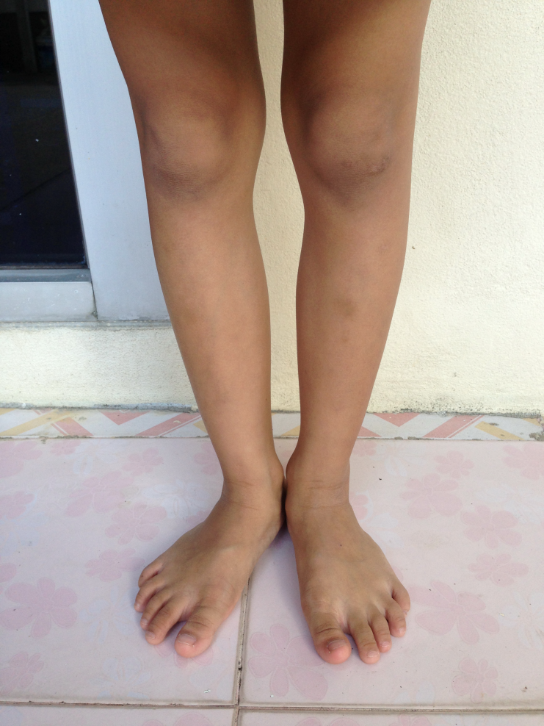
ท่าที่ 9 สำหรับนักเรียนหญิง ให้แยกเท้าทั้งสองข้างห่างกัน 1 ฟุต ใช้มือทั้ง 2 ข้างจับกระโปรงดึงขึ้นเหนือเข่าทั้งสองข้าง ส่วนนักเรียนชายเพียงแยกเท้าทั้งสองข้างให้ห่างกัน 1 ฟุตเช่นกัน

Slide 11
ท่าที่ 10 นักเรียนหญิง ชาย อยู่ในท่าที่ 9 ให้กลับหลังหัน สังเกตด้านหลังบ้างแล้วให้เดินไปข้างหน้าประมาณ 4-5 ก้าว แล้วเดินกลับหันเข้าหาผู้ตรวจ สิ่งผิดปกติที่ควรสังเกตคือ ความผิดปกติของรูปร่าง การโก่งงอของขา น่อง ความผิดปกติของฝ่าเท้า

